Slide 1
Интервью, собеседование – rozmowa kwalifikacyjna
https://yandex.ru/video/preview/?filmId=425957569819909077&from=tabbar&text=%D1%83%D1%81%D1%82%D1%80%D0%BE%D0%B8%D1%82%D1%8C%D1%81%D1%8F+%D0%BD%D0%B0+%D1%80%D0%B0%D0%B1%D0%BE%D1%82%D1%83+%D1%80%D0%B0%D0%B7%D0%B3%D0%BE%D0%B2%D0%BE%D1%80
https://yandex.ru/video/preview/?filmId=15492232950007614921&from=tabbar&text=%D1%83%D1%81%D1%82%D1%80%D0%BE%D0%B8%D1%82%D1%8C%D1%81%D1%8F+%D0%BD%D0%B0+%D1%80%D0%B0%D0%B1%D0%BE%D1%82%D1%83+%D1%80%D0%B0%D0%B7%D0%B3%D0%BE%D0%B2%D0%BE%D1%80

Slide 2
Wyrażenia | Tłumaczenie
Прошу принять меня на должность... | Pragnę ubiegać się o stanowisko...
Я хотел бы работать в вашей компании, поскольку... | Chciałbym pracować w Państwa firmie, by móc...
Мои сильные стороны:... | Moje mocne strony to ...
Могу сказать, что моей единственной слабой стороной/ слабыми сторонами являются... . Но я работаю над собой. | Moją główną słabością jest.../Do moich głównych słabości należy... . Stale jednak nad nią pracuję.
Я считаю себя подходящим кандидатом на позицию..., поскольку... | Uważam, że jestem odpowiednim kandydatem na to stanowisko, ponieważ...
Wyrażenia | Tłumaczenie
Хотя у меня нет опыта работы в..., я был... | Chociaż nie mam doświadczenia w..., to byłem...
Мой родной язык..., я также говорю по... Я отлично владею... Я свободно говорю по... | Moim ojczystym językiem jest..., a ponadto płynnie posługuję się.. Osiągnąłem zaawansowany poziom w... W stopniu komunikatywnym posługuję się...
Я имею ...-тилетний опыт работы в... | Posiadam ...-letnie doświadczenie w pracy...

Slide 3
LIST MOTYWACYJNY
Przydatne zwroty:
Уважаемый / Уважаемая – Szanowny Pan / Pani
Я пишу, чтобы предложить Вам свою кандидатуру на должность … – Piszę aby ubiegać się o stanowisko …
В ответ на Ваше объявление …, которое вы опубликовали в … в день … , я хотел / хотела бы предложить свою кандидатуру на должность … – W odpowiedzi na ogłoszenie (nazwa gazety / strony internetowej) zamieszczone w … w dniu … (dzień), chciałbym ubiegać się o stanowisko …
Мне очень приятно предложить свою кандидатуру на должность … – Mam przyjemność zgłosić swoją kandydaturę na stanowisko …
Я окончил … в … – Ukończyłem … (uczelnia) w … (rok)
Я хотел бы у Вас работать для того, чтобы… – Chciałbym dla was pracować by …
Я отлично подхожу на эту должность, потому что … – Nadawałbym się na to stanowisko gdyż …
Моими плюсами являются… / Мои сильные стороны – это … – Moje zalety / mocne strony to …
Моим родным языком является … , но я также бегло разговариваю на … – Moim ojczystym językiem jest …, lecz potrafię także płynnie mówić po …
Я свободен для собеседования … – Jestem dostępny do rozmowy kwalifikacyjnej … (dni kiedy możemy)
С уважением, Ф.И.О (Фамилия, Имя, Отчество) … – Z poważaniem, …

Slide 4
Вопросы:
Пожалуйста, расскажите что-нибудь о себе.
Я родился …, в последние … месяцы / годы я жил в … . Я окончил … в … . После учебы я работал … в… . Я был бы рад присоединиться к вашей компании, потому что … .Я думаю, что я мог бы приобрести новые навыки и практику, а также развиваться, как специалист. Я очень трудолюбивый и … человек. Я хорош в … и … .Моим хобби является … я проявляю огромный интерес…. Чтобы Вы ещё хотели узнать обо мне?
Какие были Ваши обязанности на предыдущей работе?
В мои ежедневные обязанности входило: …, …, … . Так же один раз в неделю я был ответственен за:…, кроме того, каждый месяц я … . Моими главными обязанностями были …, но я также … .
Какие Ваши сильные стороны?
Я считаю, что моей сильной стороной является … . Эта черта помогает мне избегать сложных ситуаций, например … и … . Так же, я великолепен в … . Я хорош в … . Я думаю, что я отлично справляюсь … . Во время учебы в школе, в старших классах, я занимался … .

Slide 5
Какие Ваши недостатки?
Я думаю, что моим главным недостатком является то, что я недостаточно терпелив. Так же я быстро раздражаюсь из-за долгого ожидания или делая ошибки. Я стараюсь работать над этим.
Чем Вы хотите заниматься через пять лет?
Через пять лет я вижу себя значимым работником в компании. Я хотел бы быть лучшим в моей команде и вести ее к победе и новым целям. Я также хочу развивать свои способности, получая новый опыт, который позволит мне в дальнейшем стать лучшим менеджером в вашей компании.
Каковы Ваши цели на будущее?
Я всегда стараюсь сфокусироваться на ближайшем будущем, но я также имею наброски моих долгосрочных целей. Ваша компания предлагает большие возможности для развития , как личности, так и сотрудника, поэтому я представляю себя в вашей компании через 10 лет.

Slide 6
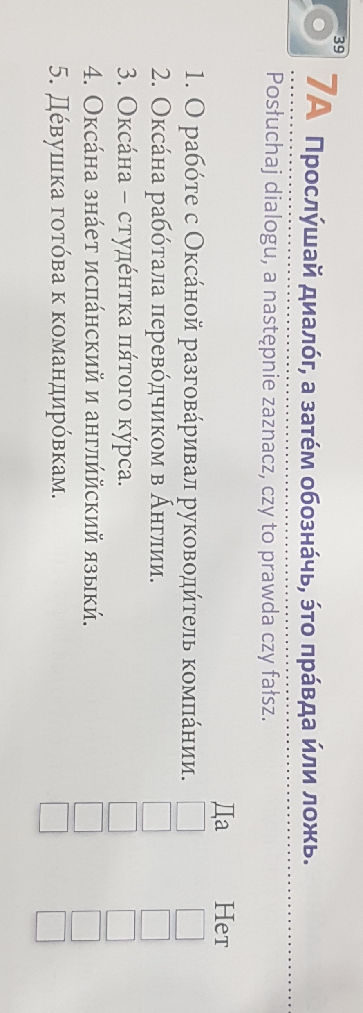
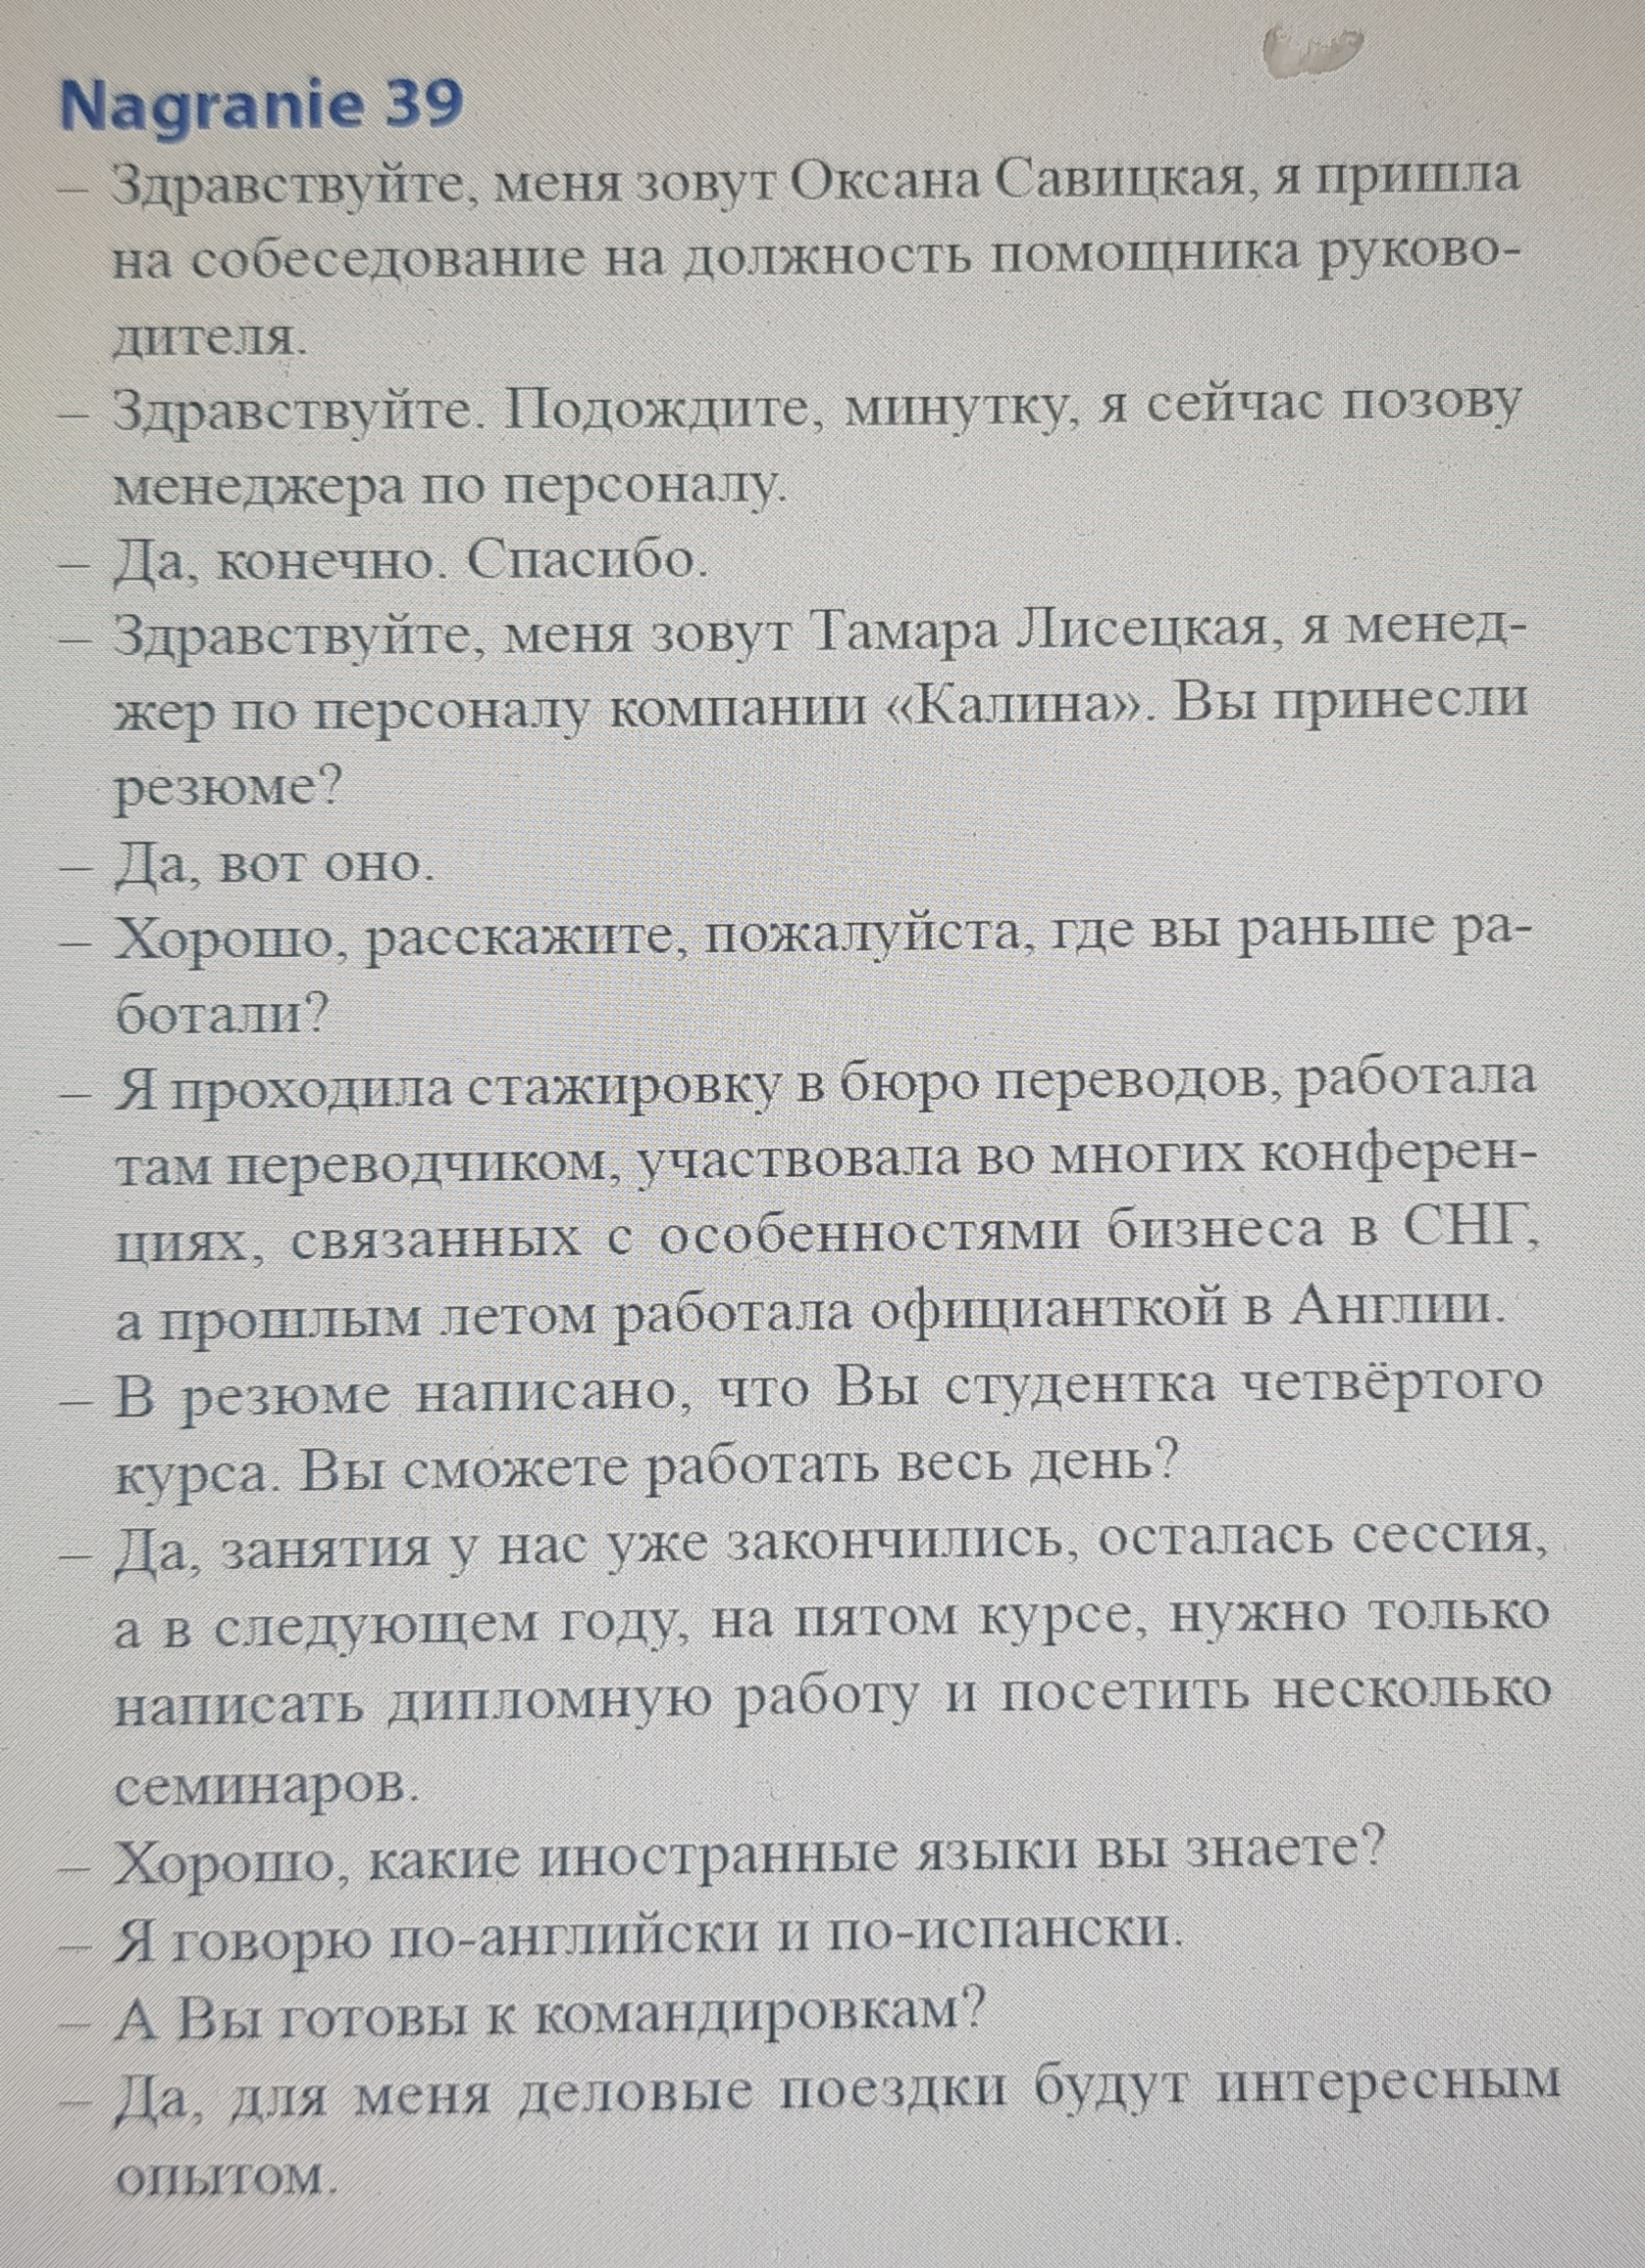

Slide 7
